Slide 1
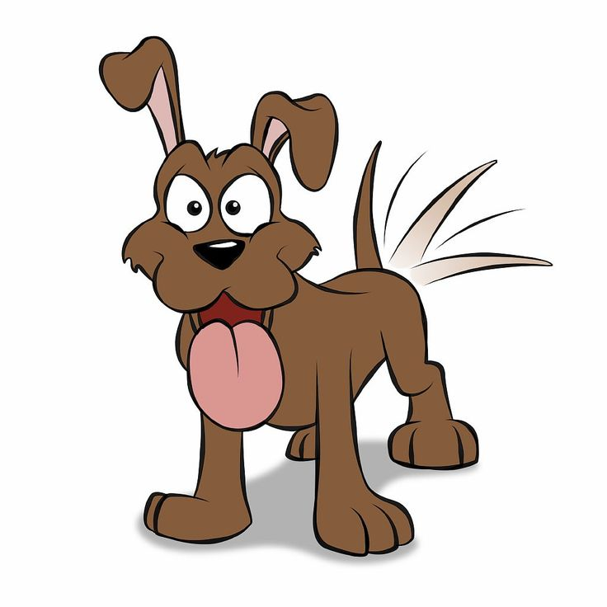
Правила поведения
при нападении собак

Slide 2
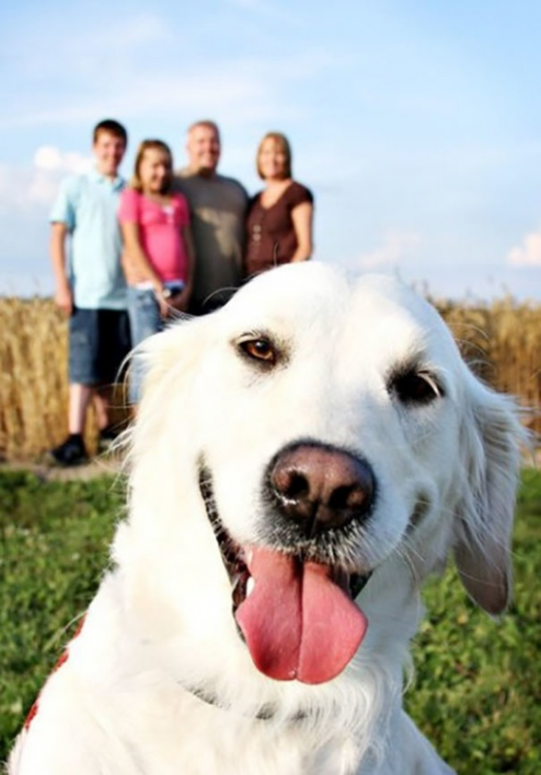
Собака друг или враг?
Нам достаточно часто приходится вступать в контакт с собаками.
Собаки на протяжении многих веков являются спутниками и помощниками человека.

Slide 3
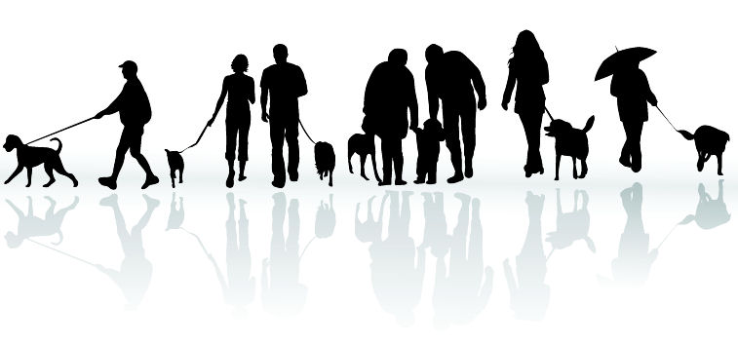
Собака друг или враг?
Представьте, что вы совершаете пробежку по парку или катаетесь на велосипеде по своему району, и вдруг к вам подскакивает незнакомая собака, начинает рычать и демонстративно наступать.
Что делать в таком случае?
В таких ситуациях можно повести себя правильно и неправильно.

Slide 4
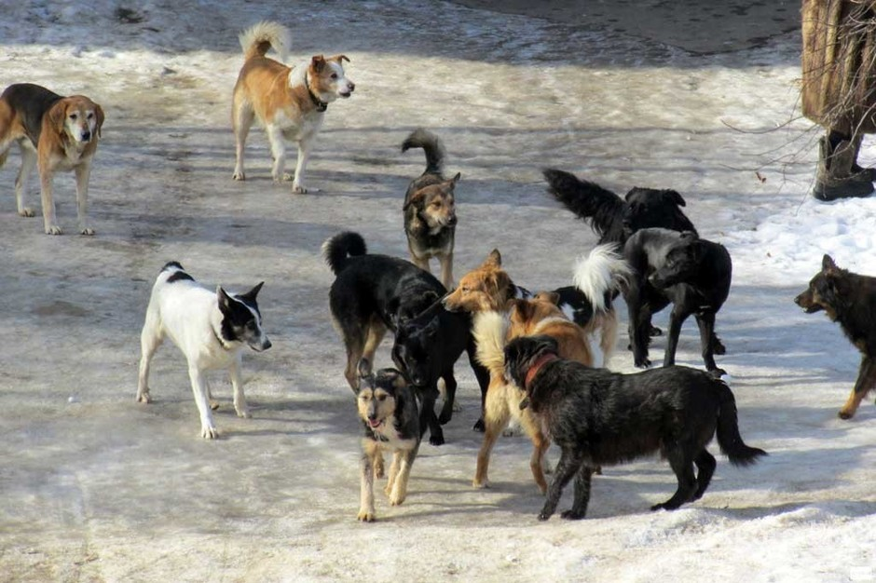
Статистика нападения собак на человека
Согласно статистике, каждый год около 3,7 миллионов человек подвергаются нападениям собак.
Это могут быть как бродячие собаки, которых в последние годы становится все больше, так и домашние любимцы.

Slide 5
Правила поведения
Чтобы не пострадать от укусов собаки, сохраняйте спокойствие и предпримите меры безопасности.

Slide 6
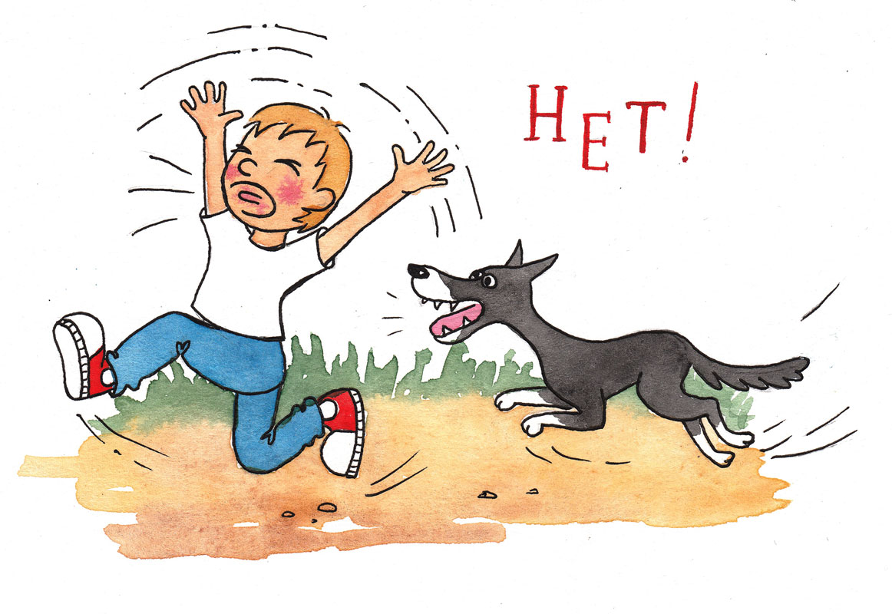
Что делать в случае нападения собаки
Не паникуйте.
Собаки и некоторые другие животные чувствуют чужой страх.
Если вы испугаетесь, побежите или закричите, собака или нападет или решит, что вы ей угрожаете.

Slide 7
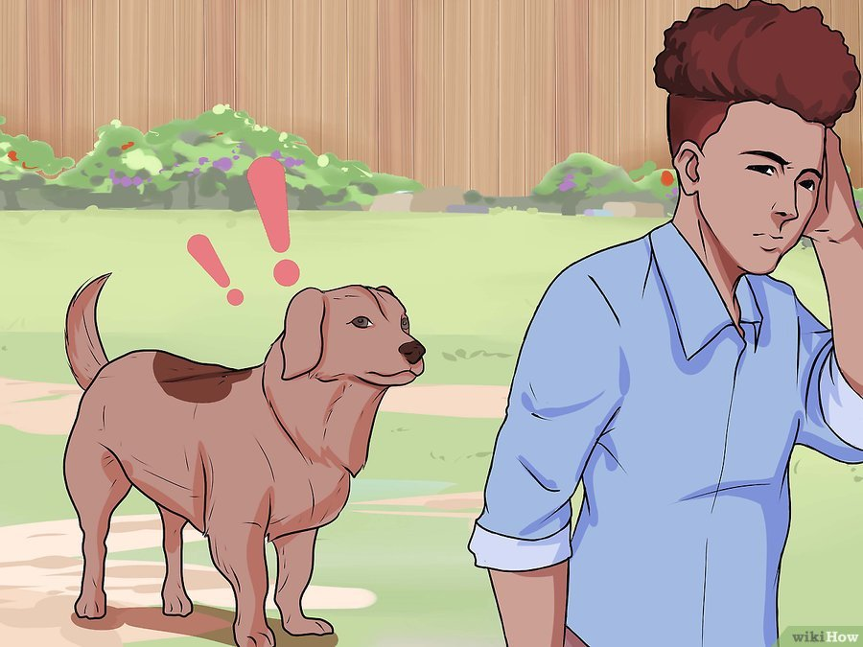
Что делать в случае нападения собаки
Замрите и не двигайтесь
Когда собака приблизится к вам, застыньте на одном месте, вытянув руки вдоль тела, как дерево, и опустите глаза.
Не смотрите в глаза собаке - это может спровоцировать нападение.
Стойте сбоку от собаки и держите ее в своем поле зрения. Это даст собаке понять, что вы не опасны.
Не подставляйте руки и ноги под удар - держите их прижатыми к телу. Собака может близко подойти к вам и даже понюхать, но не укусит.

Slide 8
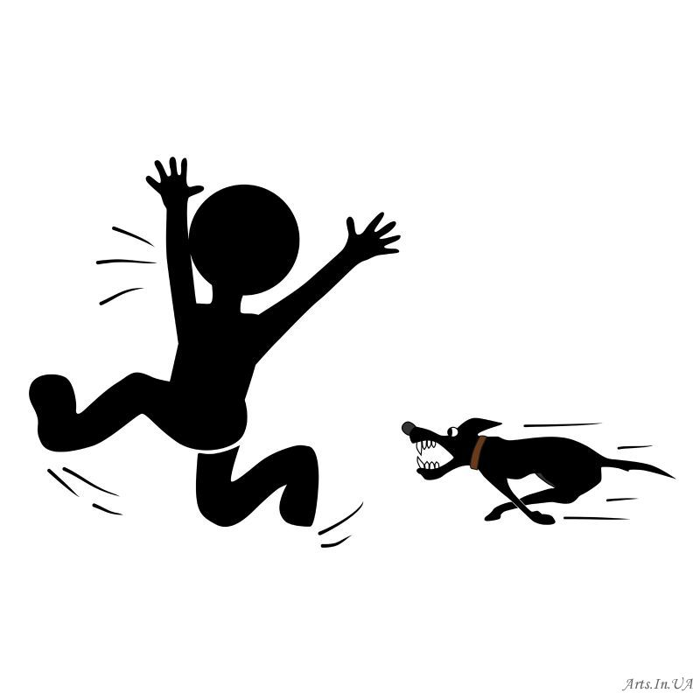
Что делать в случае нападения собаки
Не пытайтесь убежать
Бег может пробудить в собаке естественную потребность преследовать добычу.
Кроме того, вы все равно не сможете убежать от собаки, и даже если вы будете ехать на велосипеде, многие собаки смогут догнать вас.

Slide 9
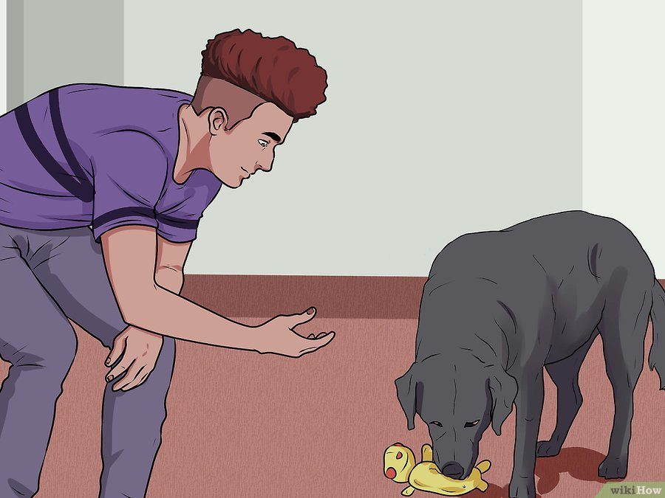
Что делать в случае нападения собаки
Отвлеките собаку другим предметом
Если собака будет угрожать вам, дайте ей что-то, что она сможет укусить, - рюкзак или бутылку с водой.
Подойдет любая вещь, которая защитит вас от укуса. Вещь может отвлечь собаку и даст вам время на то, чтобы уйти.
Если направляетесь в места, где могут быть дикие собаки, возьмите с собой лакомства или игрушки.
Если к вам подойдет агрессивная собака, бросьте в сторону игрушки или лакомства.
Возможно, собаку больше заинтересуют они, а не вы.

Slide 10
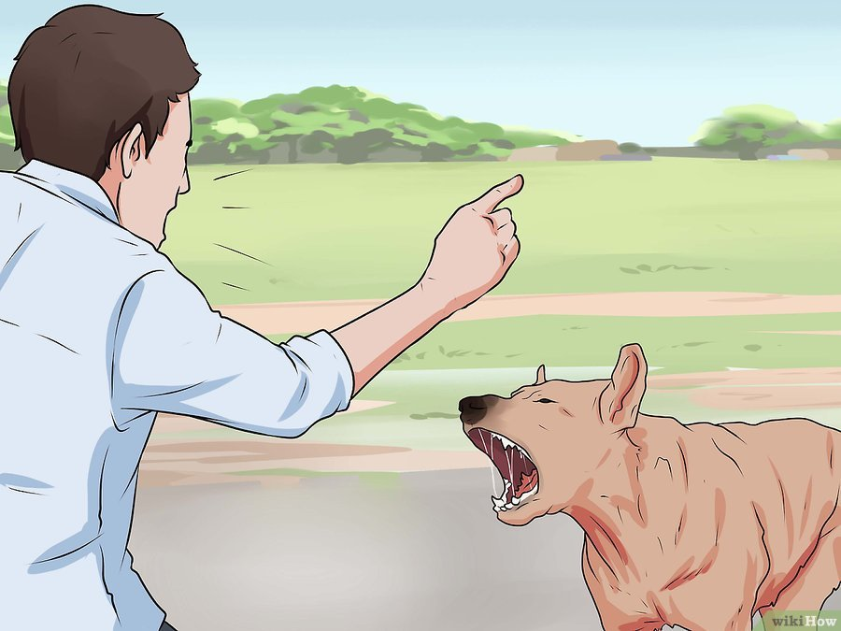
Самозащита
Встаньте к собаке лицом и произнесите команду «Назад»
Говорите уверенным и властным голосом.
Не смотрите собаке в глаза.
Собака может испугаться и уйти.

Slide 11
Самозащита
Не визжите, поскольку это лишь еще больше разозлит собаку.
Если на вас не нападают, причинять вред животному недопустимо. Защитите лицо, грудь и горло
Если во время нападения вы упадете на землю, перевернитесь на живот, подожмите ноги под себя и зажмите кулаками уши.
Не кричите и не откатывайтесь в сторону, поскольку это только еще больше разозлит собаку.

Slide 12
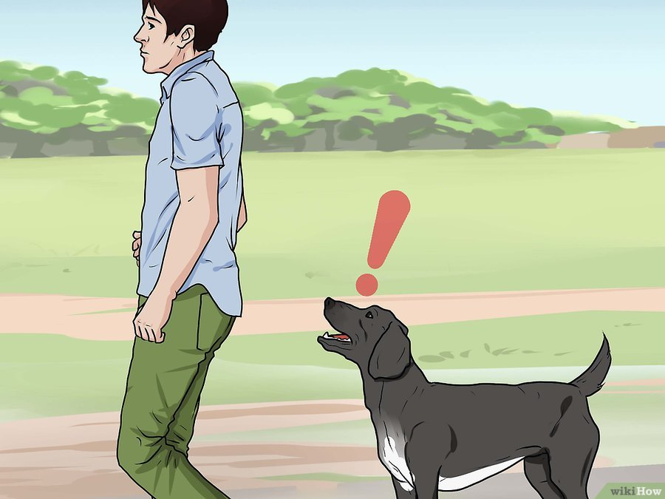
Самозащита
Медленно и осторожно постарайтесь покинуть место происшествия.
Когда собака потеряет интерес к вам, начните медленно отступать, не совершая резких движений.
Не так просто сохранять спокойствие и неподвижность в стрессовой ситуации, однако это лучшее, что вы можете сделать, если собака не кусает вас.

Slide 13
Последствия стычки с собакой
Обработайте раны.
Если вас покусала собака, вам следует сразу же обработать даже самые мелкие раны, поскольку укусы животного могут занести инфекцию.
Тщательно промойте рану. Промойте поврежденную область теплой водой с мылом.
Наложите повязку. Используйте пластырь (для мелких укусов) или стерильные повязки (для крупных ран).
Осмотрите раны на признаки инфекции, включая красноту, тепло, болезненность и гной.
Обратитесь к врачу, в травмпункт.

Slide 14
Обратите внимание на предупреждающие знаки
Большинство собак не являются агрессивными - они любопытны и защищают свою территорию.
Чтобы избежать нежелательных конфликтов, важно понимать, играет ли собака либо она действительно агрессивна.
У разъяренной собаки могут быть видны белки глаз, особенно если обычно их не видно.
Прижатые к голове уши говорят об агрессии, а уши в спокойном состоянии или приподнятые уши указывают на то, что собака дружелюбна.
Если тело собаки напряжено, вытянуто и не двигается (голова, плечи и бедра не смещаются по отношению друг к другу), это может быть опасно.
Если же собака бежит прямо и целенаправленно, она может готовиться к нападению.

Slide 15
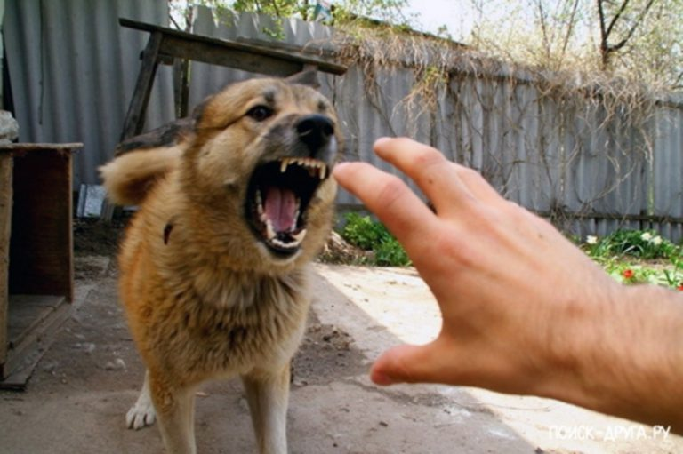
Внимание!
Не злите собаку!
Не трогайте собаку, когда она ест или ухаживает за своими щенками. В такие моменты у собак усиливается защитный рефлекс.
Не улыбайтесь собаке. Вам кажется, что вы пытаетесь проявить дружелюбие, но собака воспринимает улыбку как оскал перед дракой.
Если собаку постоянно держат на привязи, она может быть очень агрессивной, поэтому не приближайтесь к ней.

Slide 16
Внимание!
Опасайтесь всех неизвестных собак!
Лучше всего всеми силами избегать конфликтов с собаками. Если вы видите собаку, которая может быть опасна, держитесь от нее подальше.
Если вы будете с осторожностью относиться ко всем собакам, пока не убедитесь, что они безвредны, вы сможете избежать стычек с агрессивными животными.

